Slide 1
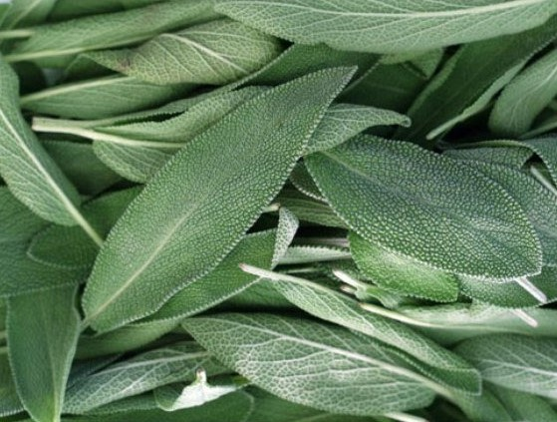
Шалфея лекарственного листья
Salviae officinalis folia
Шалфей лекарственный Salvia officinalis L.
сем. Яснотковые Lamiaceae

Slide 2
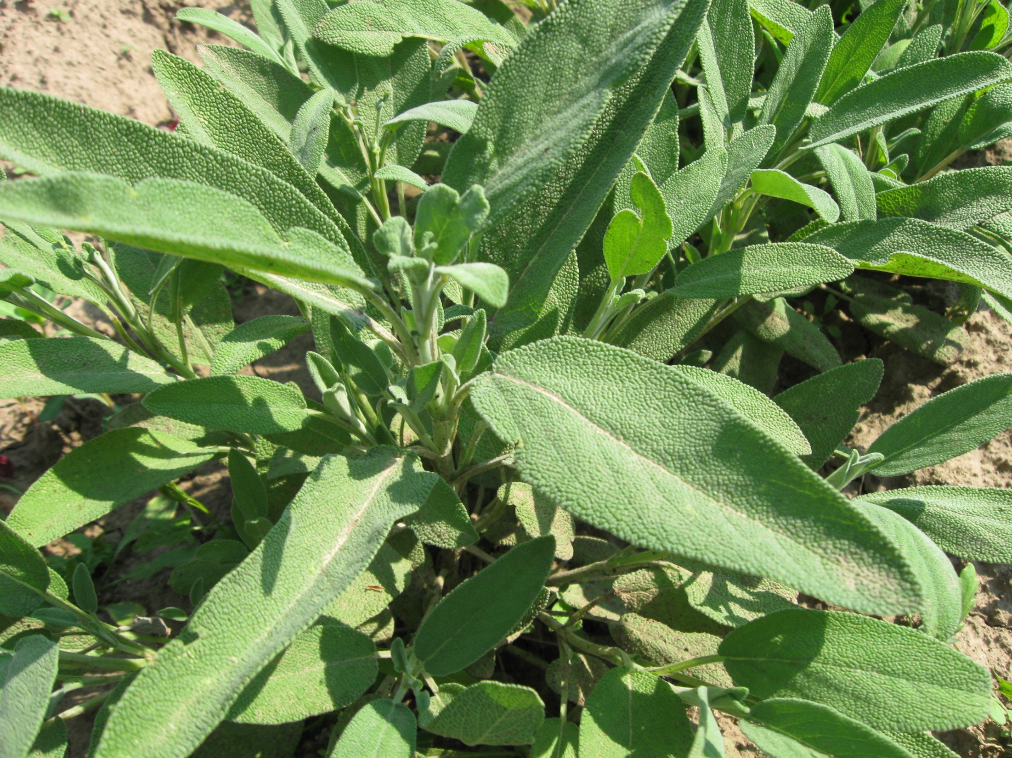
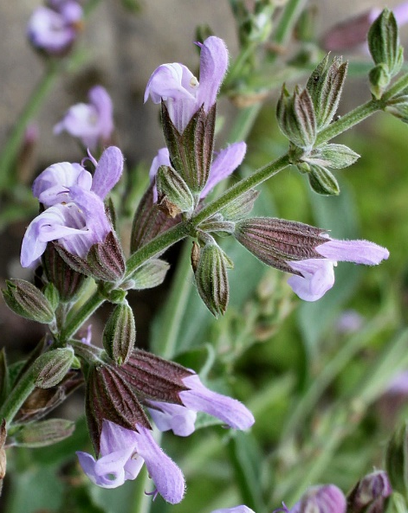

Slide 3
Химический состав
α-туйон β-туйон
розмариновая кислота

Slide 4
карнозоловая к-та карнозол оксиройлеанон

Slide 5
урсоловая кислота

Slide 6
Стандартизация
Листья шалфея лекарственного включены в ГФ XIV – ФС.2.5.0051.15. Листья шалфея лекарственного предназначенные для производства лекарственных растительных препаратов (пачки, фильтр-пакеты) стандартизуются по содержанию эфирного масла (не менее 0,8% – для цельного и измельченного, и не менее 0,6% – для порошка) и дубильных веществ (не менее 4,5%). Сырье, предназначенное для получения эфирного масла, стандартизуется только по содержанию эфирного масла. Сырье, предназначенное для получения экстрактов, стандартизуется по содержанию экстрактивных веществ, извлекаемых 50% спиртом (не менее 30%).

Slide 7
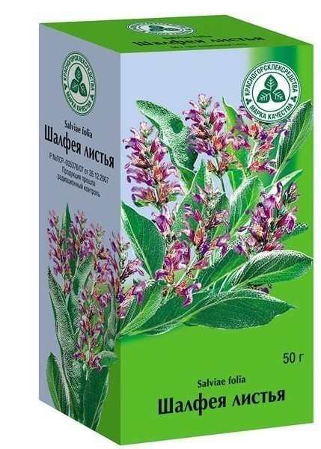
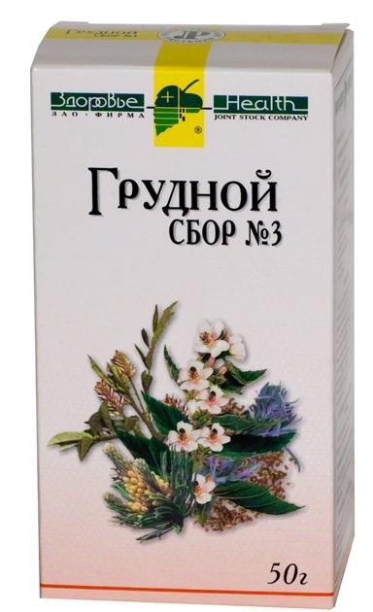
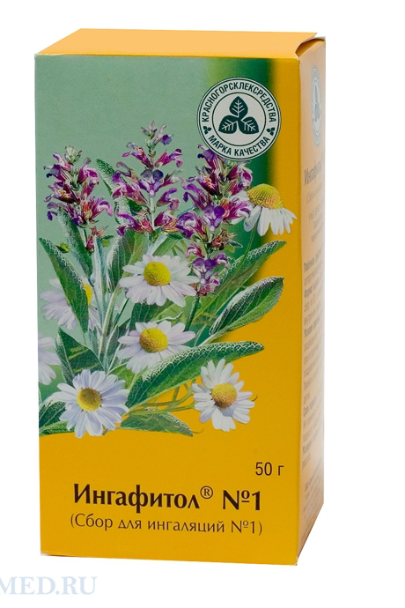
Препараты шалфея лекарственного

Slide 8
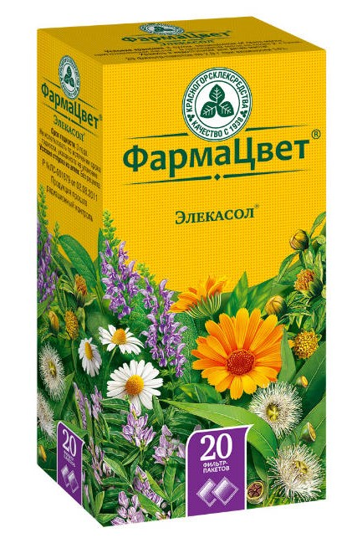
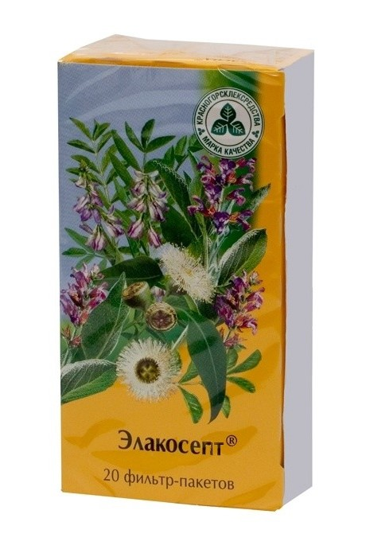
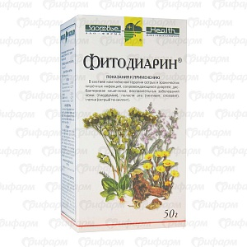

Slide 9
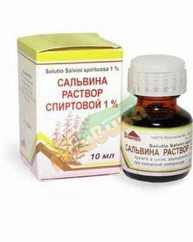

Slide 10
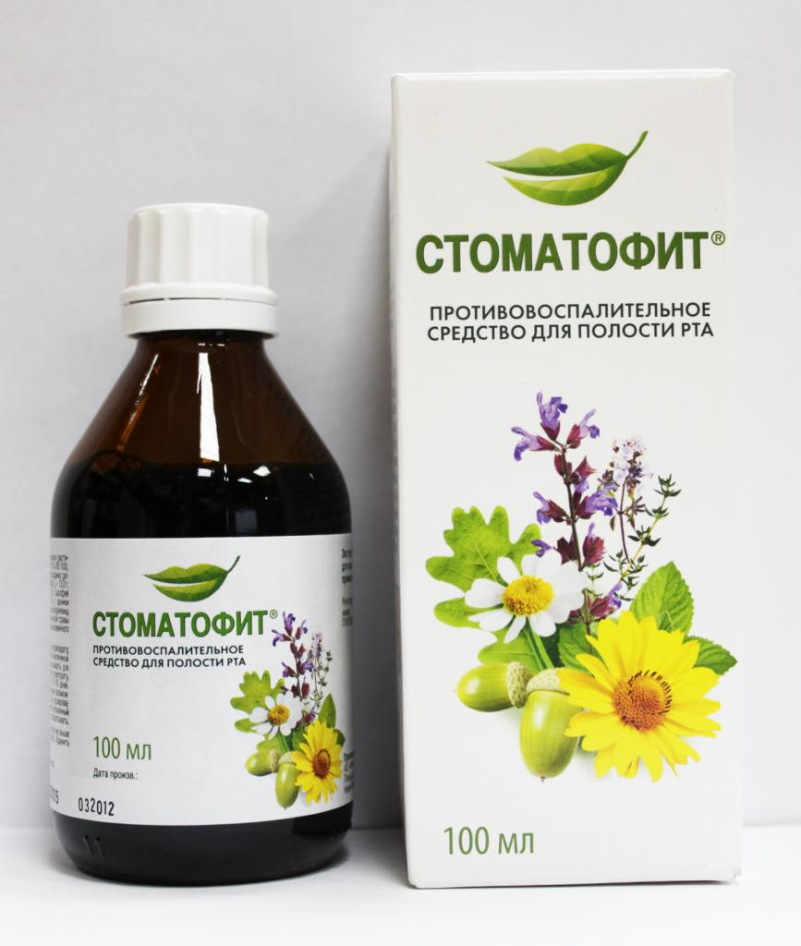
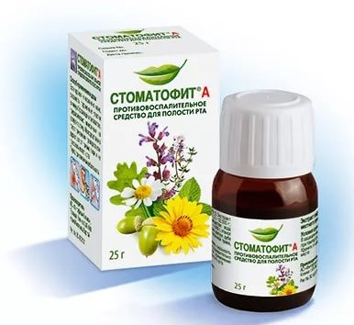
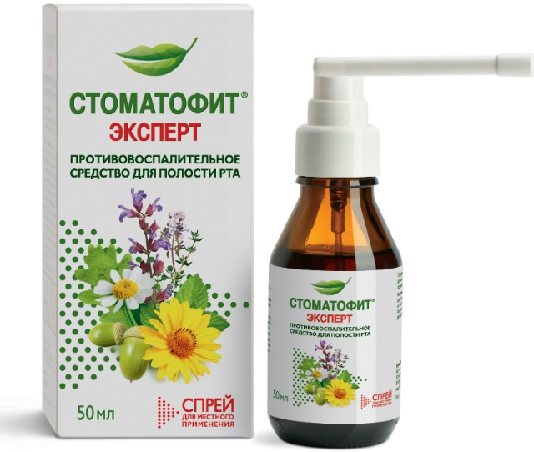

Slide 11
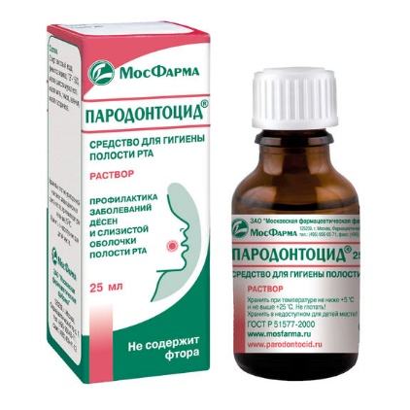
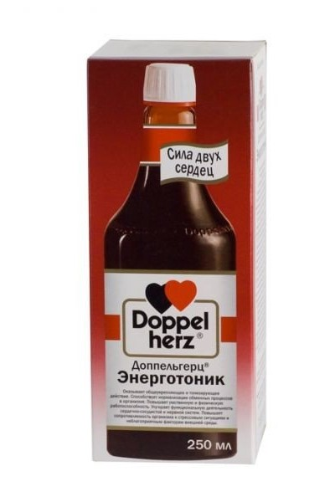

Slide 12
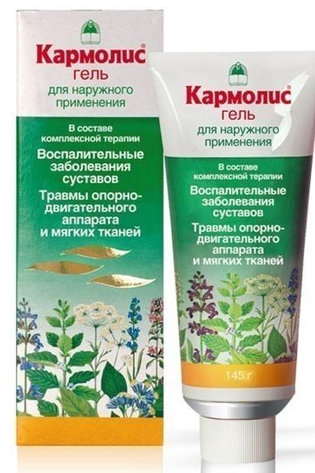
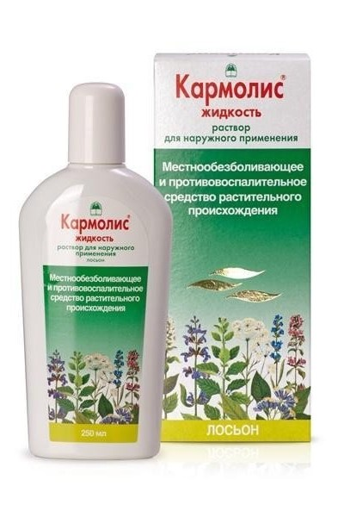

Slide 13
